Slide 1
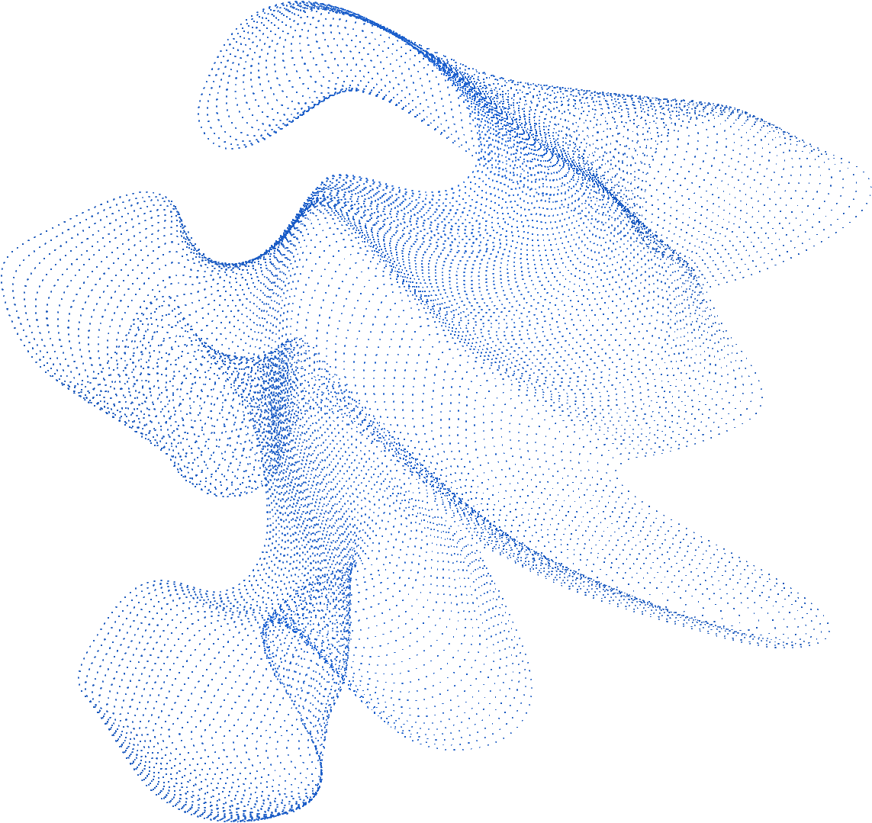

энергетика
Криогенная
Остапчук М.А.
Notes:
добавить количество станций

Slide 2



ГЛОБАЛЬНАЯ ПРОБЛЕМА
Энергоэффективность и экологичность - глобальный тренд
Примерно каждая 10-ая станция в России работает исключительно на компенсацию потерь[1]
От 40% до 60% топлива в перспективном транспорте уходят в потери[2].
Предлагается технология энергосбережения для наиболее энергозатратных узлов генерации электричества

Slide 3
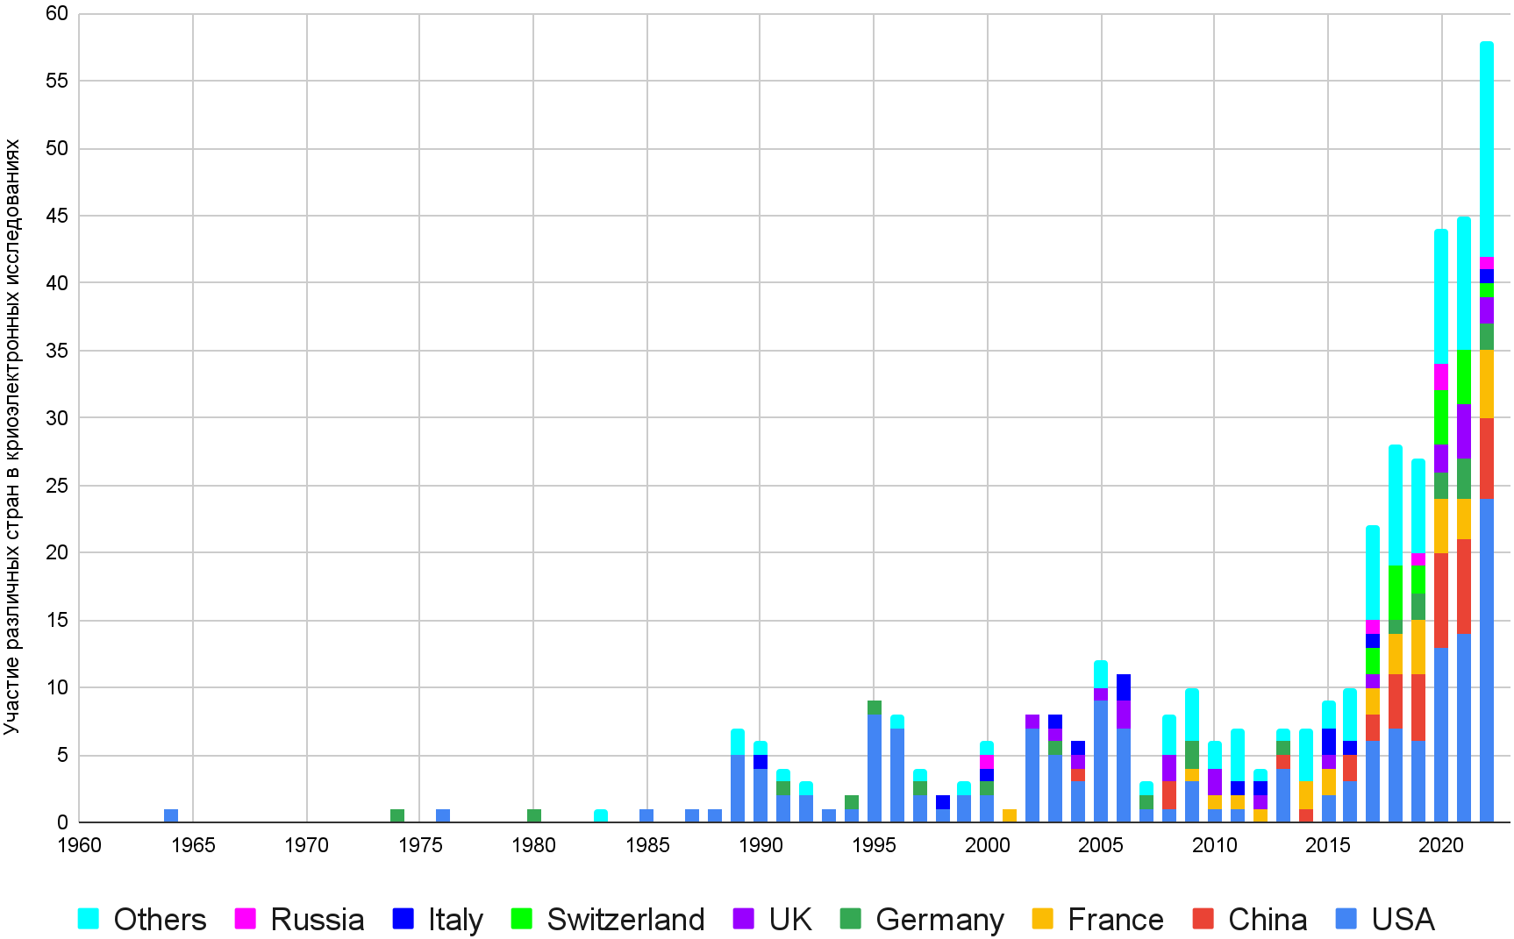










ПОЧЕМУ ЭТО АКТУАЛЬНО
Уровень освещенности технологии в научной литературе
На выставке More-Electric Aircraft 24 [3] крупнейшие американские и европейские авиапроизводители представили свои прототипы криогенных преобразователей для водородных самолетов. Изучением темы занимаются ведущие научные организации.
Близким по смыслу аналогом на европейском рынке является стартап hyflux (для авиации)
Больше информации можно найти в сводной таблице с данными [4] со ссылками на источники.

Slide 4
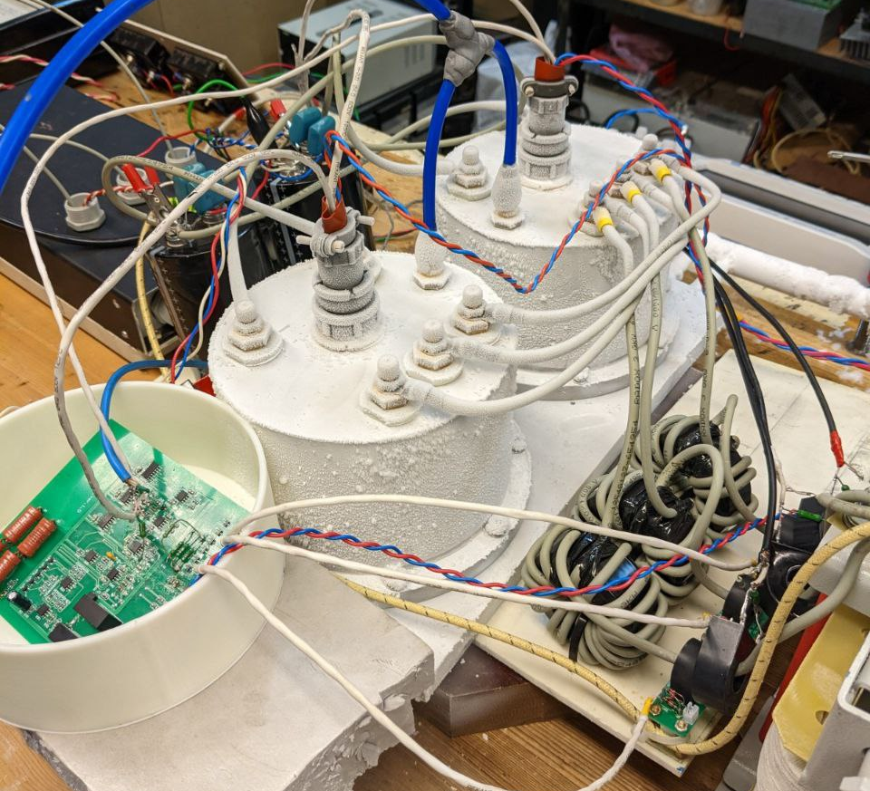
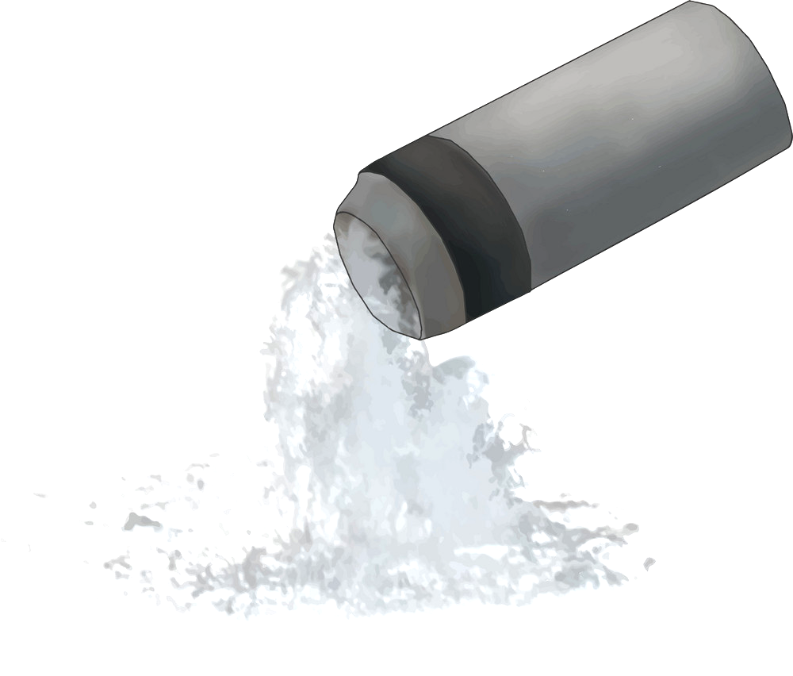
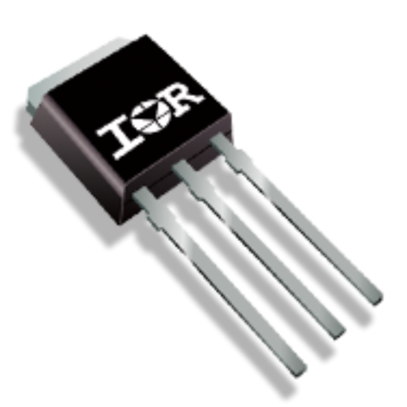
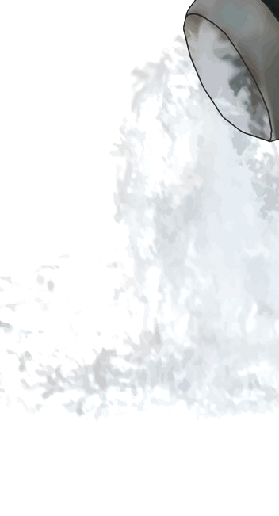
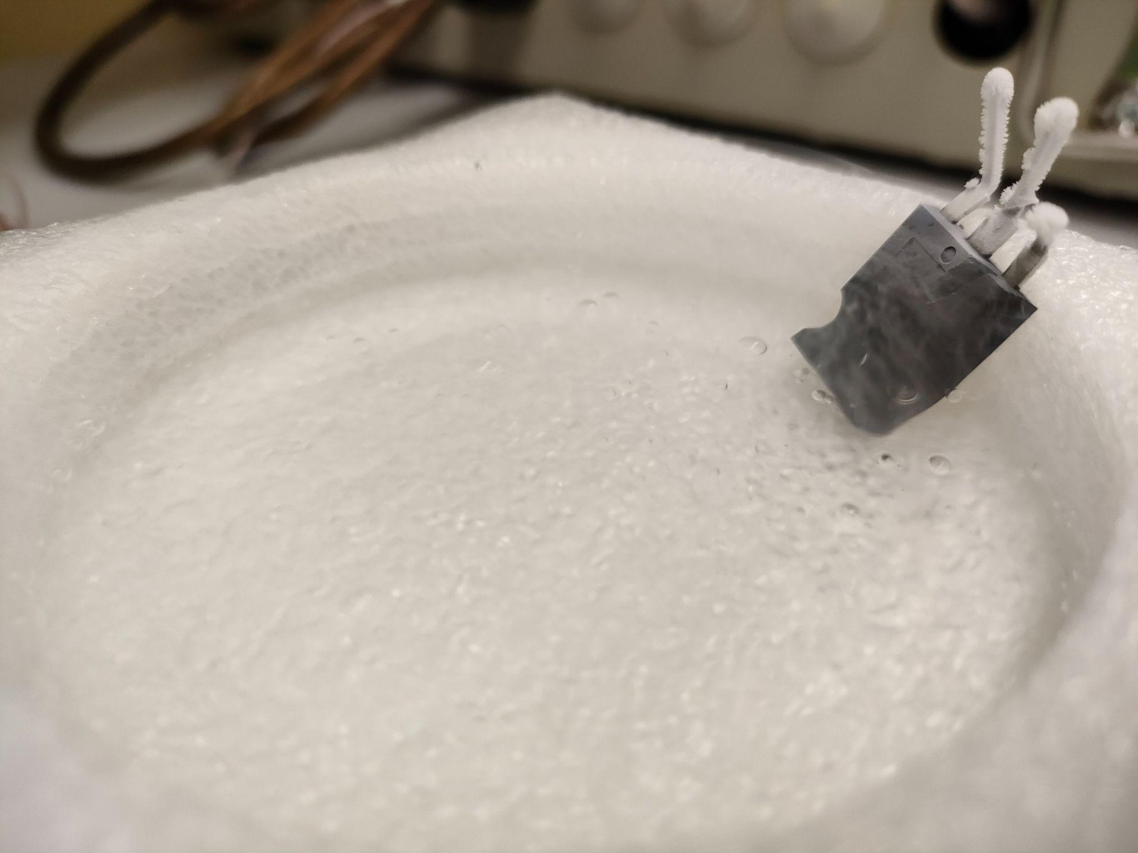
СУЩНОСТЬ ТЕХНОЛОГИИ
Гипотеза об увеличении КПД преобразователя была подтверждена экспериментально, в рамках нагрузочных испытаний ККМ
Проект предполагает внедрение криогенной электроники
Использование криогенного охлаждения для полупроводниковой техники позволяет существенно улучшить ее характеристики проводимости, снизить потери, увеличить энергоэффективность
В 2021 году на базе МАИ был собран прототип Корректора Коэффициента Мощности (ККМ) для энергосистемы перспективных самолетов. В рамках работы был получен опыт по сборке и отладке криоэлектронных устройств.
Эффект был подтвержден
Охлаждаем = рост КПД, снижение пульсаций
Силовые полупроводники
Жидкий азот/водород/природный газ

Slide 5
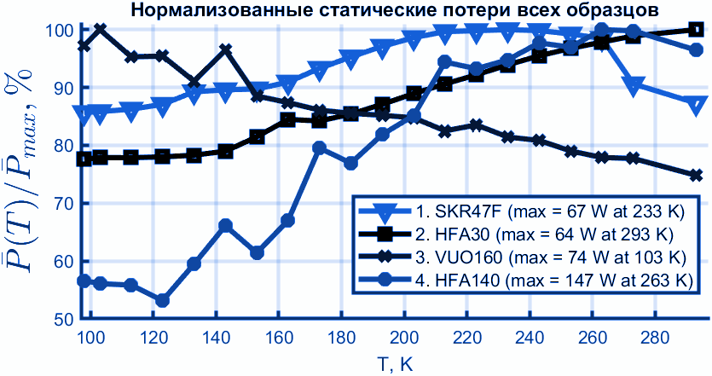
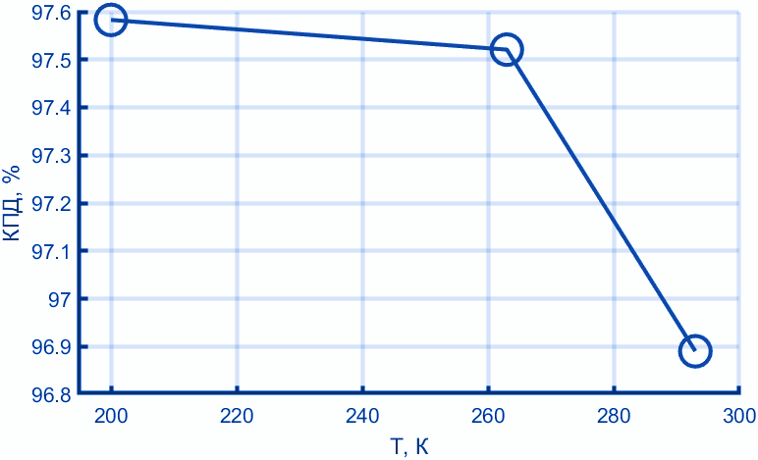
ОБОСНОВАНИЕ ЭФФЕКТА КРИОГЕННОГО ОХЛАЖДЕНИЯ ЭЛЕКТРОНИКИ ПО РЕЗУЛЬТАТАМ ИСПЫТАНИЙ
Снижение статических потерь компонентов
У некоторых компонентов малодоступных компонентов снижение потерь происходит и намного больше (на 70% у GaN HEMT)
Повышение КПД
преобразователя
(с прошлого слайда)
В рамках предварительных испытаний ККМ были получены данные об улучшении КПД (0.7%), однако точность экспериментов на данный момент не подтверждена
1
2
Температура, Кельвин
Температура, Кельвин

Slide 6
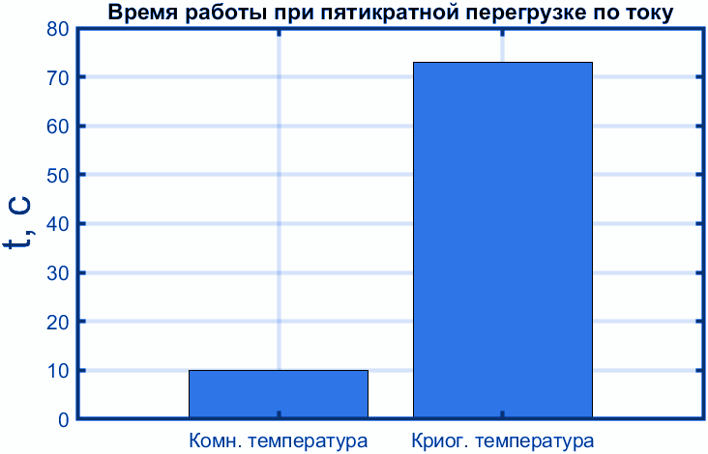
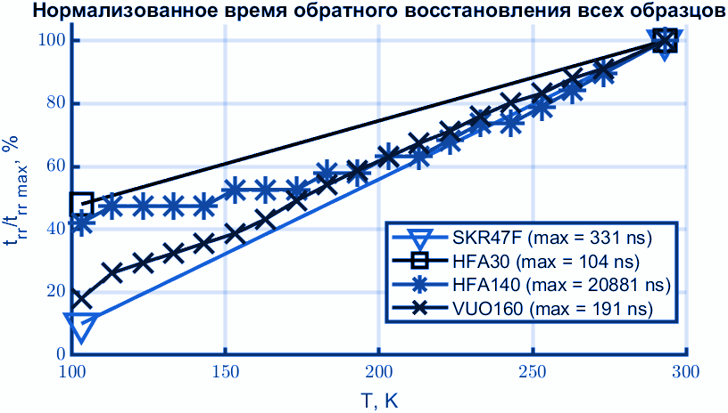
ОБОСНОВАНИЕ ЭФФЕКТА КРИОГЕННОГО ОХЛАЖДЕНИЯ ЭЛЕКТРОНИКИ ПО РЕЗУЛЬТАТАМ ИСПЫТАНИЙ
Повышение ресурса компонентов
Снижение динамических потерь и пульсаций компонентов
3
4
Время работы до отказа при пятикратной перегрузке по току
время, сек
Температура, Кельвин
Продолжительная работа при пятикратной перегрузке отражает ресурс при номинальных режимах
Время обратного восстановления - показатель связанный с пульсациями и динамическими потерями

Slide 7
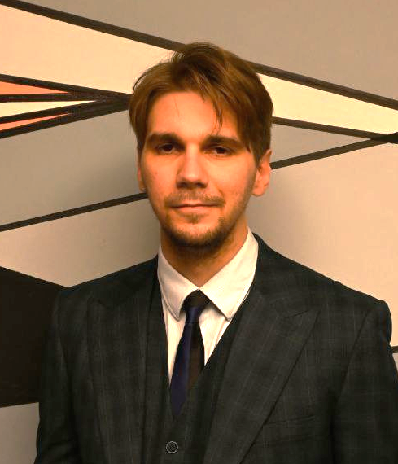



КОМАНДА СТАРТАПА
Остапчук Михаил Александрович
Какая работа была проведена?
Кого не хватает на данном этапе?
На данный момент в команде 1 человек так как проект на стадии исследования бизнес-модели. Нужен ли нам кто-то еще?
Аспирант, инженер НИО-310 МАИ.
Тема стартапа - моя научная работа в которой я практически единственный эксперт
Убил 5 стартапов за последние 6 лет
Поклонник Стива Бланка
В рамках предыдущей работы была проверена гипотеза применения энергоэффективного контракта для сверхпроводящих вставок постоянного тока с представителями крупных технологических корпораций (Росатом, НТЦ ФСК ЕЭС, НТИ Энерджинет, ОЭК, ФПИ).
Фаундеров/бизнес-ангелов с экспертизой в отрасли, готовых предоставить нетворкинг или быть непосредственным участником разработки стартаппа
Notes:
переписать так, чтобы была понятна польза для заказчика

Slide 8





ГИПОТЕЗЫ ИЗДЕЛИЙ
ВТСП ВПТ
КОСМОС
ГЕНЕРАЦИЯ ЭНЕРГИИ
ПЕРСПЕКТИВНЫЙ ТРАНСПОРТ
Технология может быть интегрирована в различные изделия, однако в условиях необходимости нагрева топлива перед сгоранием - приносит дополнительную ценность.
Изделие: криоэлектронные инвертор и выпрямитель
Вставка постоянного тока (ВПТ)
на сверхпроводниках — энергетическая связь между странами без потерь
Изделие: система распределения энергии для CubeSat’ов
Охлаждаем силовую электронику не до стандартных температур (10-20 градусов Цельсия), а до более низких за счет излучающих радиаторов.
Изделия: гибридные газификаторы (для ТЭС или АЭС), преобразователи для термоядерных реакторов
Преобразуем топливо перед сжиганием за счет электрических потерь полупроводникового выходного преобразователя. Термоядерная реакция - охлаждение не только ВТСП но и электроники
Изделие: система энергоснабжения с криогенным охлаждением водородного самолета
Уменьшаем массу системы охлаждения преобразователя, преобразуем топливо перед сжиганием для «более электрического» транспорта
Суть стартапа в аккумулировании интеллектуальной собственности по выбранным направлениям и организации нишевой монополии, с высоким порогом технологического входа для конкурентов
Notes:
переписать так, чтобы была понятна польза для заказчика

Slide 9
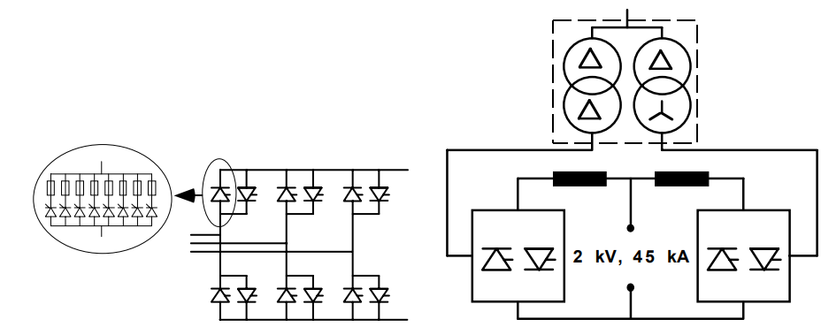
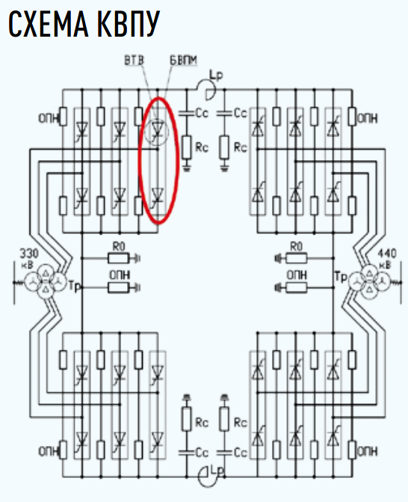
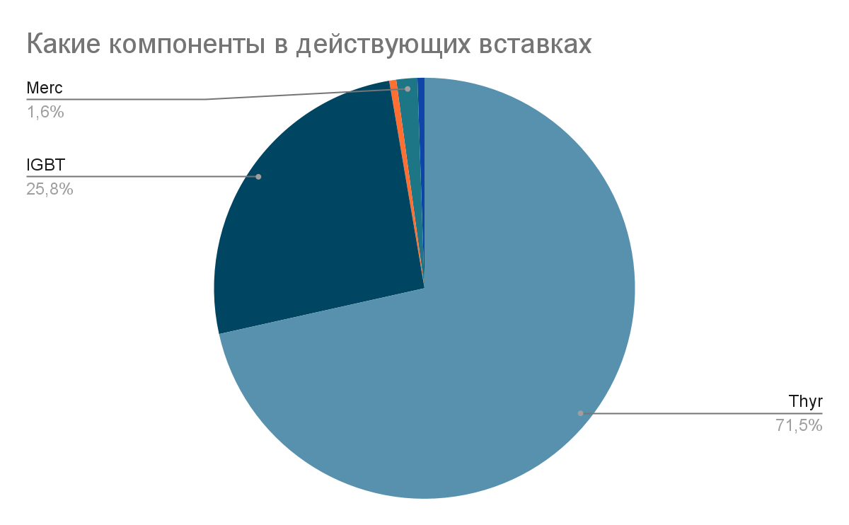
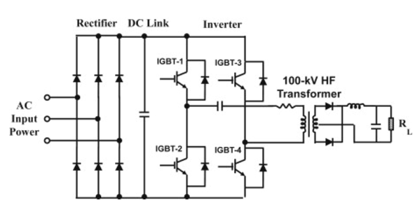
ПРИНЦИПИАЛЬНЫЕ СХЕМЫ
Выпрямитель во ВПТ в Выборге (1400 МВт) [5]
Выпрямитель на тиристорах (ITER) [7]
Выпрямитель на IGBT (EAST) [6]
Notes:
переписать так, чтобы была понятна польза для заказчика

Slide 10
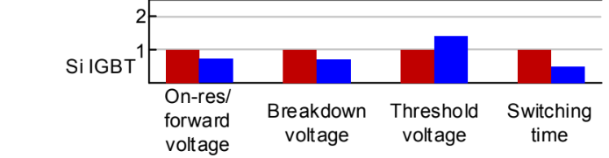
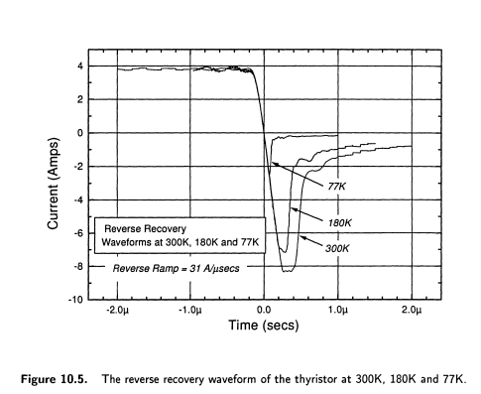
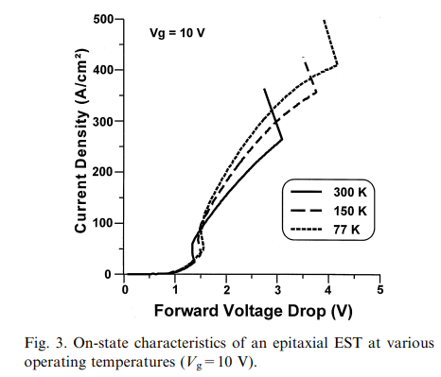
ЭФФЕКТЫ КРИО ОХЛАЖДЕНИЯ
[8]
Изменение характеристик тиристоров [9]
Notes:
переписать так, чтобы была понятна польза для заказчика

Slide 11
ГИПОТЕЗА ЦЕННОСТИ
ДЛЯ ВСТАВКИ ПОСТОЯННОГО ТОКА НА ВТСП
1000 | МВТ/ КПД | Стоимость станции | Между государствами | Плотная застройка | потери в год, МВт*ч | Стоимость потерь в год при 0,128 USD/kWH | Стоимость потерь за жизненный цикл* | Общая стоимость
ВТСП ВПТ с крио | 98,5% | $688.660.000,00 | Да | Да | 131400 | $16.828.260,87 | $713.172.285,11 | $1.401.832.285,11
ВТСП ВПТ без крио | 97,9% | $678.660.000,00 | Да | Да | 183960 | $23.559.565,22 | $998.441.199,15 | $1.677.101.199,15
ВПТ медь | 97,0% | $550.000.000,00 | Да | Нет | 262800 | $33.656.521,74 | $1.426.344.570,22 | $1.976.344.570,22
ВПеТ медь | 93,39% | $662.000.000,00 | Нет | Нет | 579036 | $32.609.000,00 | $1.381.951.184,70 | $2.043.951.184,70
Для космоса пока цифр нет, в процессе разработки
Наихудшая стоимость модификации ВТСП ВПТ оценивается в $10 млн, поднятие КПД оценивается в 0,5%
Расчет на основании [10], для Афганской линии на 640 км на 1000 МВт при полной загрузке. Структура потерь по узлам не оценивалась, только по видам потерь (активные, реактивные и дуговые). Показатели КПД получены из значения потерь указанных в публикации.
Жизненный цикл - 30 лет, с учетом подорожания стоимости электроэнергии на 3% в год (среднее по Азии)
Средняя стоимость ВТСП провода примерно 200$ за 1 м, медного 22$ за 1 м. КПД взято на основании презентации ФСК ЕЭС от 2018 г. где КПД близок к 98% с учетом расходов на криохолодильники
Также не учитывается эффект от криогенной электроники от повышения ресурса ВТСП-кабелей из-за снижения пульсаций (таблица кликабельна)

Slide 12




Один из проектов, которые рождены технологией криогенного охлаждения силовой электроники:
Будем рады вашим комментариям!
ostapchukma@mai.ru

Slide 13
ИСТОЧНИКИ
Широков О. Г. и др. Оценка потерь электрической энергии, вызванных несинусоидальными режимами, при расчете небалансов системных подстанций 10 кВ // elib.gstu.by. 2015.
How efficient are hydrogen fuel cells? | Viessmann UK [Электронный ресурс]. URL: https://www.viessmann.co.uk/en/heating-advice/boilers/how-efficient-are-hydrogen-fuel-cells.html#:~:text=According%20to%20the%20US%20Department.
L. Ybanez, S. Boukayoua, E. Nilsson, M. Tassisto, K. Swapnil, R. Jean-François, J. Timin, R.-K. Surapaneni, G. Galla and B. Frederick, “Cryogenic electric propulsion system: ASCEND main results and perspectives”, in Book of Abstracts (Toulouse, France, 2024).
Собственное исследование ссылка
Пешков М. В. и др. Модернизация вентильного блока преобразовательного моста Выборгского комплекса //Энергия единой сети. – 2020. – №. 2. – С. 70-77.
Baliga, B. J. IGBT Applications. in The IGBT Device 583–637 (Elsevier, 2015). doi:10.1016/B978-1-4557-3143-5.00018-3.
Benfatto, I. Power converters for ITER. (2006) doi:10.5170/CERN-2006-010.231.
Gui, Handong, et al. "Review of power electronics components at cryogenic temperatures." IEEE transactions on power electronics 35.5 (2019): 5144-5156.
Singh, R. & Baliga, B. J. Cryogenic Operation of Silicon Power Devices. (Springer US, Boston, MA, 1998). doi:10.1007/978-1-4615-5751-7.
Ludin, G.A.; Nakadomari, A.; Yona, A.; Mikkili, S.; Rangarajan, S.S.; Collins, E.R.; Senjyu, T. Technical and Economic Analysis of an HVDC Transmission System for Renewable Energy Connection in Afghanistan. Sustainability 2022, 14, 1468. https://doi.org/10.3390/su14031468

